Slide 1
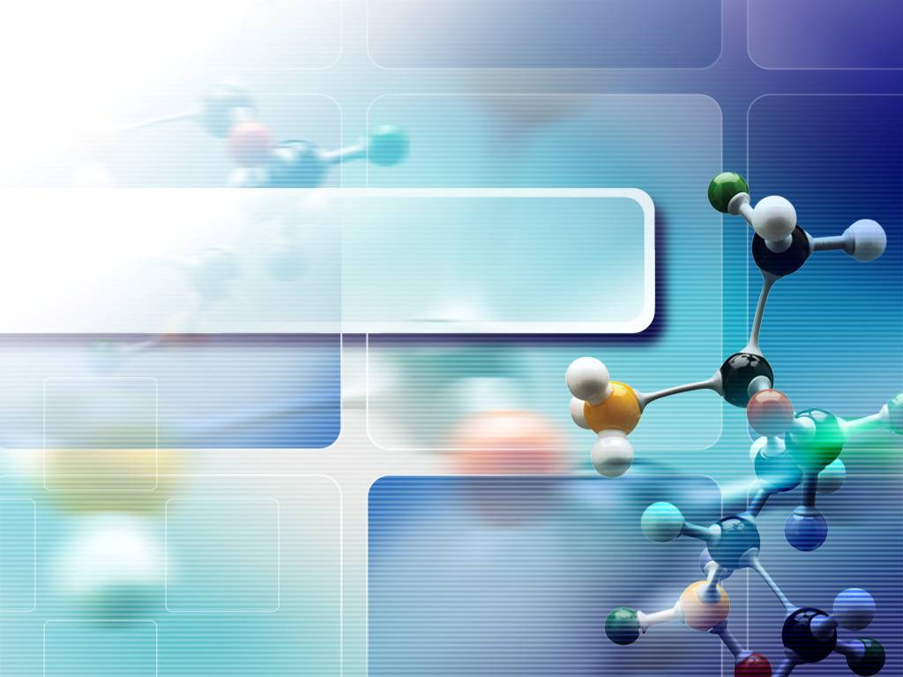
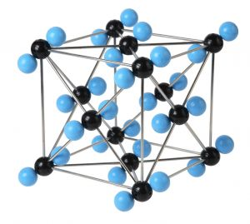
Будова речовини
Кристалічні гратки

Slide 2
«Будь-яка речовина - від найпростішої до найскладнішої - має три різні, але взаємопов'язані сторони - властивість, склад, будова»
В. М. Кєдров.

Slide 3
речовина
Агрегатний стан
тверда
рідка
газоподібна

Slide 4
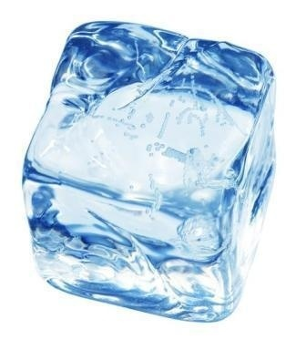
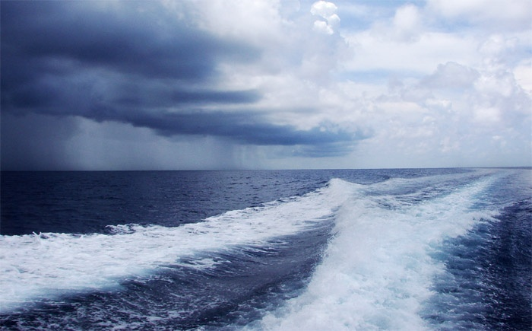
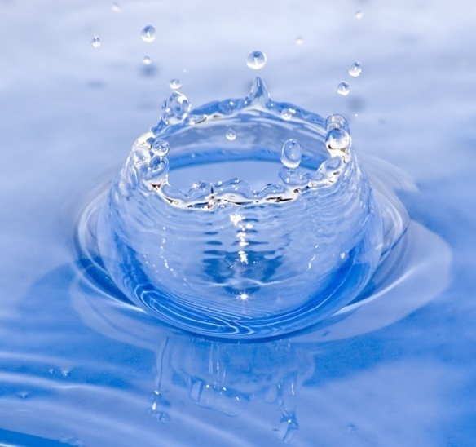
вода
рідка тверда газоподібна

Slide 5
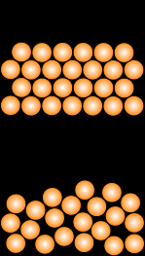
Тверді речовини
Кристалічні речовини мають упорядковане розташування структурних частинок зі сталою температурою плавлення
Аморфні речовини
не мають порядку в розташуванні атомів і не мають чітко визначеної температури плавлення.

Slide 6
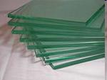
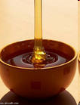
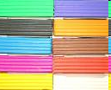
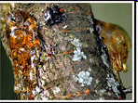
Аморфні речовини

Slide 7
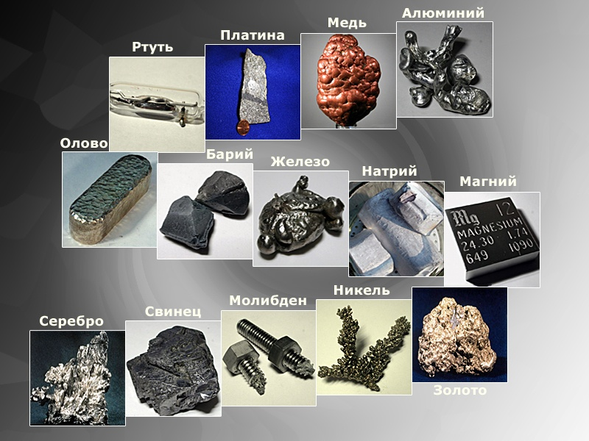
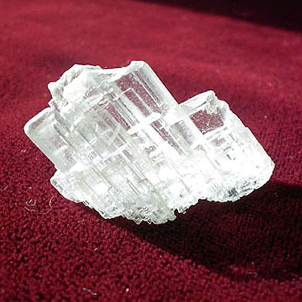
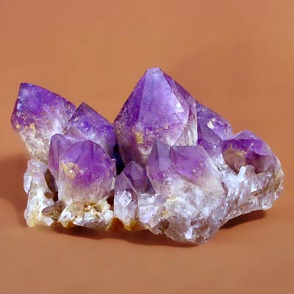
Кристалічні речовини

Slide 8
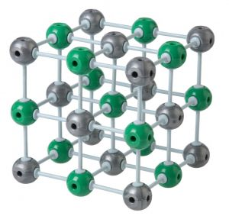
Кристалічні гратки
Кристалічні гратки речовин-це упорядочне розміщення частинок (атомів, молекул, йонів) у певних точках простору. Точки розміщення частинок називається вузлами кристалічної гратки.

Slide 9
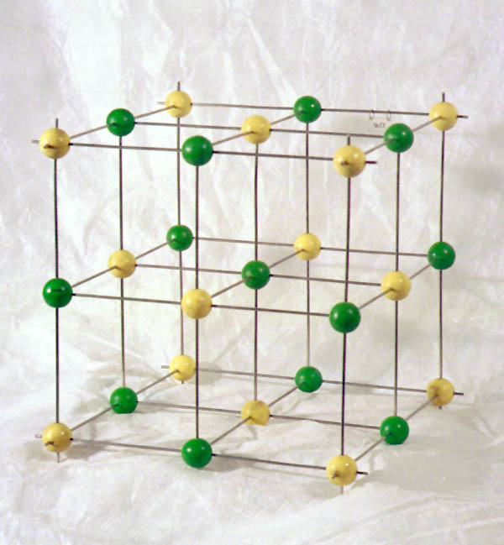
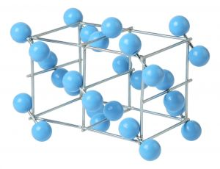
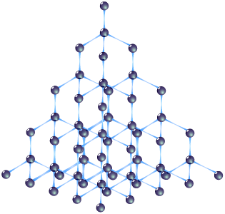
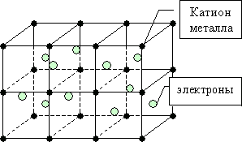
Типи кристалічних граток
йонні молекулярні
атомні металічні

Slide 10
висновок
Властивості речовини у твердому стані залежать від типа кристалічних граток (від того, які частинки містяться в вузлах кристалічної гратки).

Slide 11
Кристалічні гратки, види зв’язку
і властивості речовин.
Тип кристалічної гратки | Структурні частинки | Вид зв’язку між частинками | Приклади речовин | Фізичні властивості
Атомна
Иона
Молекулярна

Slide 12

Атомні кристалічні гратки
Атомними називають кристалічні гратки в вузлах яких містяться окремі атоми, які з'єднанні дуже міцним ковалентним з'вязком
До них відносяться: бор, кремній, германій, кварц, алмаз, графіт.
Речовини з АКГ мають :
високі температури плавлення
високу твердість
у воді не розчинні

Slide 13
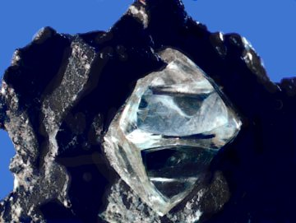
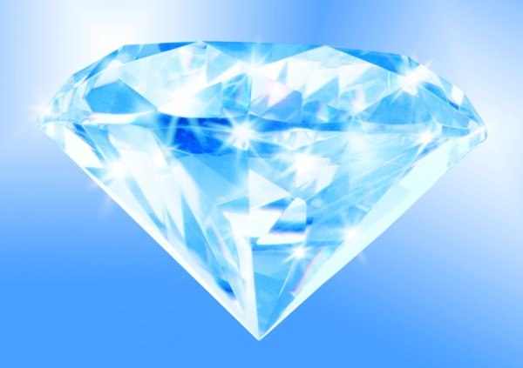
Алмаз
Алмаз-самий твердий природний матеріал
t пл. – 3700 -4000°С
у воді нерозчинний

Slide 14
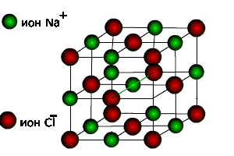
Йонні кристалічні гратки
У вузлах розміщенні позитивно і негативно заряджені йони , що втримуються електростатичними силами притягання.Їх утворюють речивини з йонним зв’язком.
До них відносяться:
деякі основні оксиди;
основи;
солі
Речовини з ЙКГ:
тверді;
мають високу температуру плавлення;
розчинні у воді.

Slide 15
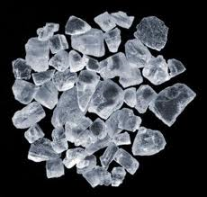
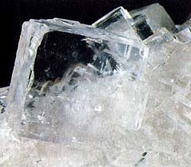
кухонна сіль
Натрій хлорид (NaCl) – природний мінерал, твердий, кристалічний, білого кольору.
t пл. – 800,8°С;
t кіп. – 1465°С;
у воді розчинна

Slide 16
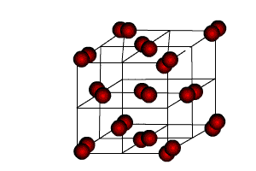
Молекулярні кристалічні гратки
Молекулярними називають кристалічні гратки, в вузлах яких містяться молекули. Хімічні зв’язки в них ковалентні як полярні так і неполярні.
Речовини з МКГ:
Мають малу твердість:
Низьку температуру пл. і кіп.;
Леткі;
В звичайних умоваж можуть бути як твердими , так рідкими і газоподібними.
Речовини з МКГ:
сірка, білий фосфор, вода, твердий СО2 , кисень, азот, цукор і більшість органічних речовин.

Slide 17
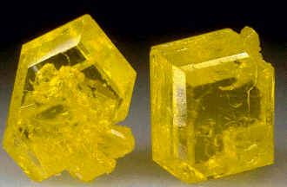
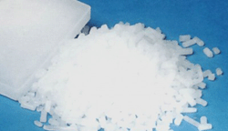
Речовини з МКГ
Твердий діоксид вуглецю (CO₂) — «Сухий лід» Летка речовина з t пл.( – 78°С)
За зовнішнім виглядом нагадує лід (звідси назва).
Сірка (S) –тверда кристалічна речовина з температурою плавлення 112,8°С

Slide 18
Кристалічні гратки, види зв’язку
і властивості речовин.
Тип кристалічної гратки | Структурні частинки | Вид зв’язку між частинками | Приклади речовин | Фізичні властивості
Атомна | Атоми | 1.Ковалентний неполярний зв‘язок –дуже міцний 2. Ковалентний полярний зв‘язок –дуже міцний | Прості речовини: алмаз(C), графіт( C), бор(B), кремній( Si). Складні речовини: (Al₂O₃), пісок-SiO₂ | Тверді, дуже висока температура плавлення, практично нерозчинні у воді.
Ионна | Позитивно та негативно зарядженні йони | Ионний зв‘язок- міцний | Всі солі, основи та деякі основні оксиди | Тверді, тугоплавкі, мають високу температуру плавлення, легко розчинні у воді.
Молекулярна | Полярні і неполярні молекули | Міжмолекулярний слабкий зв’язок-не міцний | Тверді речовини при певних умовах, а при н.у. рідини або гази: (О₂,Н₂,Cl₂,N₂, H₂O, CO₂) А також тверді:сірка, білий фосфор, йод, органічні речовини | Мають малу твердість, низькі температури плавлення, нерозчинні або розчинні у воді.

Slide 19
Закресліть речовини , що мають однакову кристалічну гратку.
NaCl | N₂O | Mg(OH)₂
CO₂ | K₂S | NH₃
Cl₂ | O₂ | NaOH
NaCl | N₂O | Mg(OH)₂
CO₂ | K₂S | NH₃
Cl₂ | O₂ | NaOH

Slide 20
Закресліть речовини , що мають однакову кристалічну гратку.
МgCl₂ | H₂O | Na
NaNO₃ | SO₂ | KOH
K | HCl | LiBr
МgCl₂ | H₂O | Na
NaNO₃ | SO₂ | KOH
K | HCl | LiBr

Slide 21
Домашнє завдання –
заповнити таблицю до кінця
речовина | t плавлення (низька чи висока ) | Розчинність у воді. | Тип гратки | Вид зв’язку
Сіль кухонна
цукор
кисень
оцет
сода
пісок

Slide 22
Домашнє завдання –
заповнити таблицю до кінця
речовина | t плавлення (низька чи висока ) | Розчинність у воді. | Тип гратки | Вид зв’язку
Сіль кухонна | Висока | Розчинна | Йонна | Йонний
Цукор | Низька | Розчинний | Молекулярна | Міжмолекулярний полярний
Кисень
жир
сода
пісок

Slide 23
Підсумок уроку
У якому агрегатному стані речовини мають кристалічні гратки?
Про які типи кристалічної гратки ви сьогодні дізнались?
Назвіть характерні властивості речовин
з йонною
атомною
молекулярною
кристалічними гратками.
Чи залежать властивості речовин від їх будови?

Slide 24
ВИСНОВОК
Якщо ми знаємо будову речовиними, ми можемо передбачити її властивості.
Якщо ми занємо властивості речовини, ми можем передбачити її будову

